Slide 1
Использование фольклора в развитии
речи детей раннего возраста
Воспитатели : Ситникова Н.В.

Slide 2
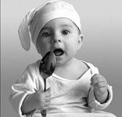
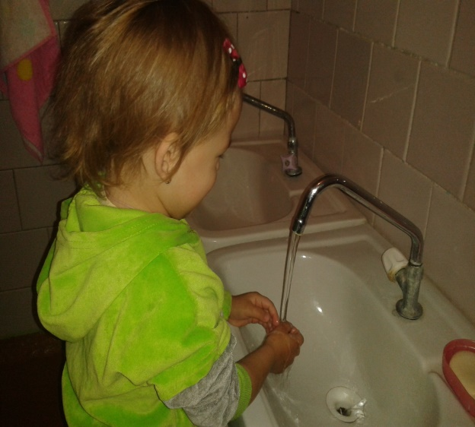
Фольклор одно из действенных и ярких средств воспитания детей , таящий огромные дидактические возможности
Знакомство с народными произведениями, обогащает чувства и речь малышей, формирует отношение к окружающему миру

Slide 3
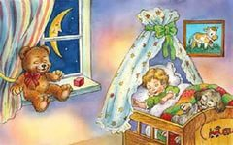
Ранний возраст обладает особой благодатной восприимчивостью.
У ребенка формируется наглядно-образное мышление и воображение, развивается
речь, возникает способность воспринимать мир и действовать по представлению.
Фольклор для детей , созданный взрослыми, включает в себя колыбельные песни,
потешки, прибаутки, сказки, загадки.

Slide 4
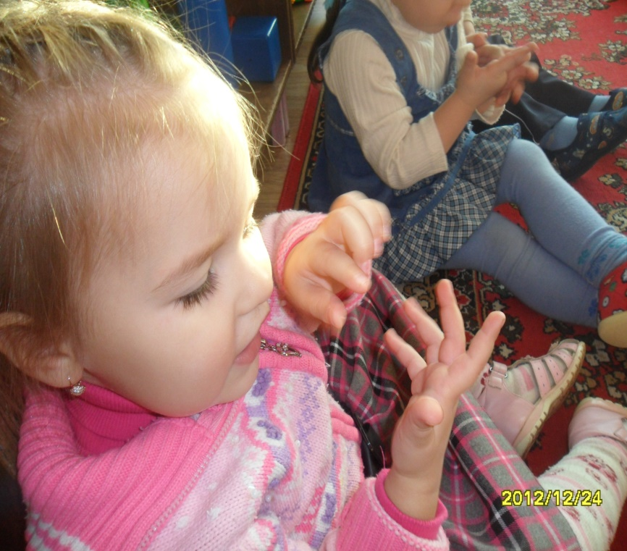
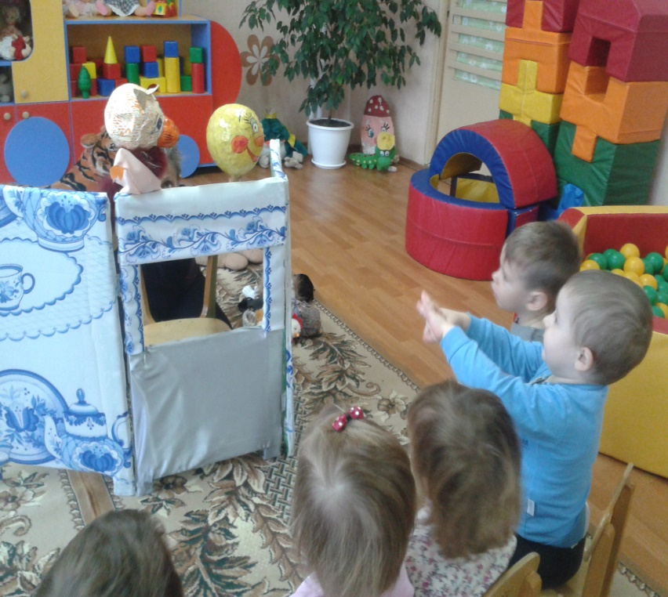
Потешки- так называются песенки – приговоры, сопутствующие игре пальчиками, руками, головой, ножками. Потешки рассчитаны на активность самого ребенка. Простота и мелодичность звучания потешек помогает детям запомнить их.

Slide 5
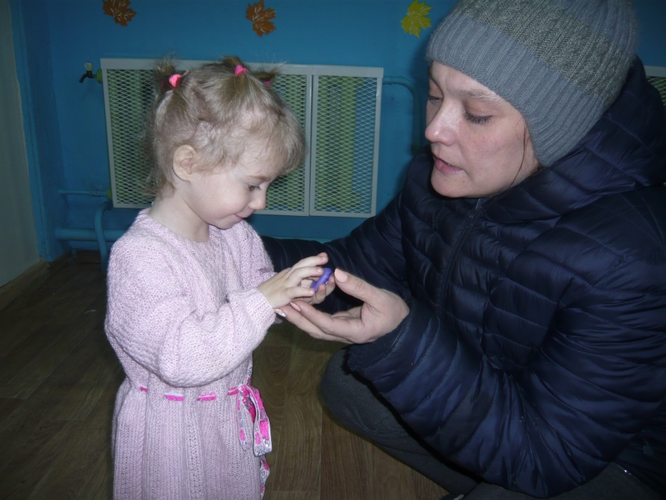
Маленький ребенок в период адаптации скучает по дому, маме. Правильно подобранная потешка, помогает погасить в малыше отрицательные эмоции.
Кто тут плачет ? Ой-ой- ой! Говорят мальчишка мой. Нет не плачет мой малыш, зря не говорите! Улыбаемся уже – Сами посмотрите!

Slide 6
Во время расставания с родителями, важно переключить внимание ребенка на игрушку, сопровождая ее движениями, чтения потешек.
Петя- Петя- Петушок,
Золотой гребешок……..
Киска, киска, киска брысь,
На дорожку не садись…..
Вот собачка- Жучка, хвостик- закорючка…….
.

Slide 7
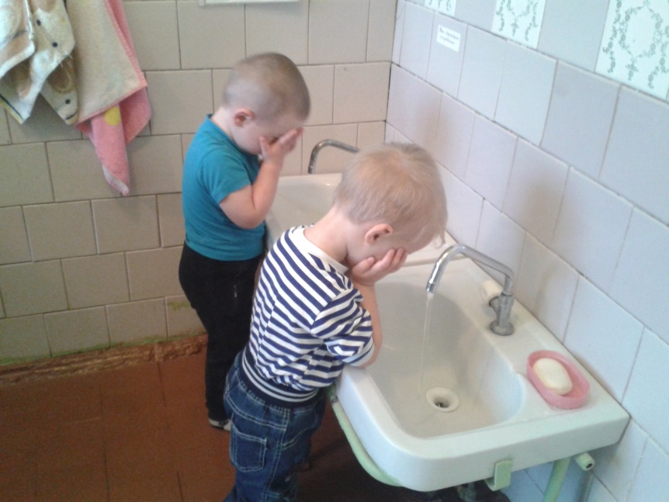
Проведение режимных моментов вызывает у малышей отрицательное отношение
Кто рукавчик не засучит, тот водички не получит.
Теплою водою
Руки чисто мою,
Кусочек мыла я возьму
И ладошки им потру

Slide 8
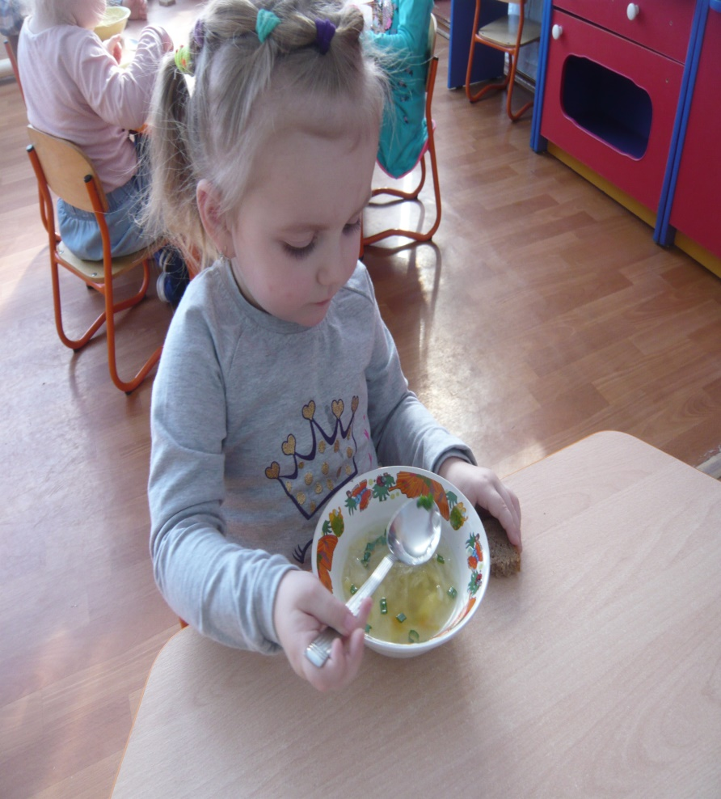
Помогает потешка и в процессе кормления, чтобы вызвать у детей желание есть.
Умница Настенька,
Ешь кашку сладеньку, вкусную, пушистую,
Мягкую, душистую!
И те дети которые не хотели есть берут ложки.

Slide 9
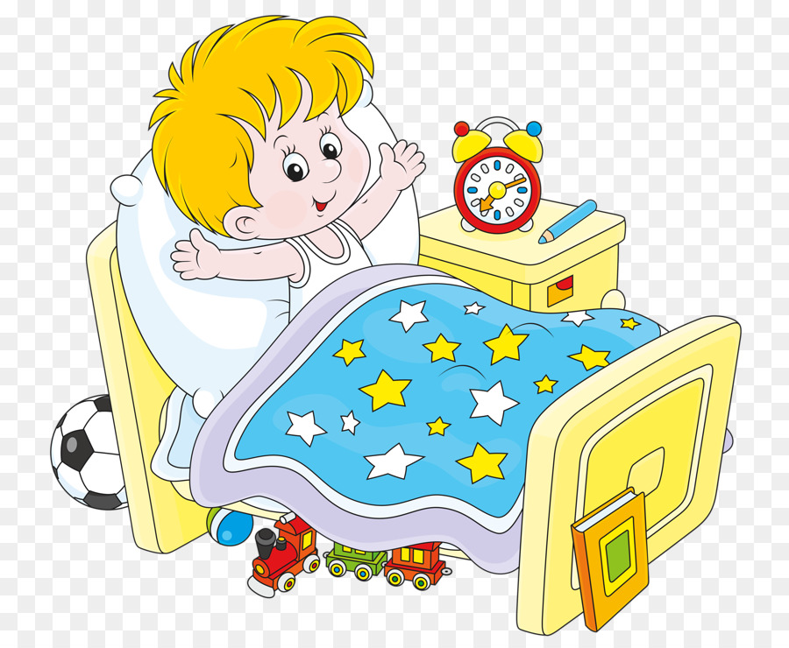
Не все дети охотно укладываются в постель, некоторые испытывают чувство тревоги, тоски по дому. Здесь помогают песенки- попевки.
Вот и люди спят,
Вот и звери спят
Птицы спят на веточках,
Лисы спят на горочках
Зайцы спят на травушке,
Утки на муравушке.

Slide 10
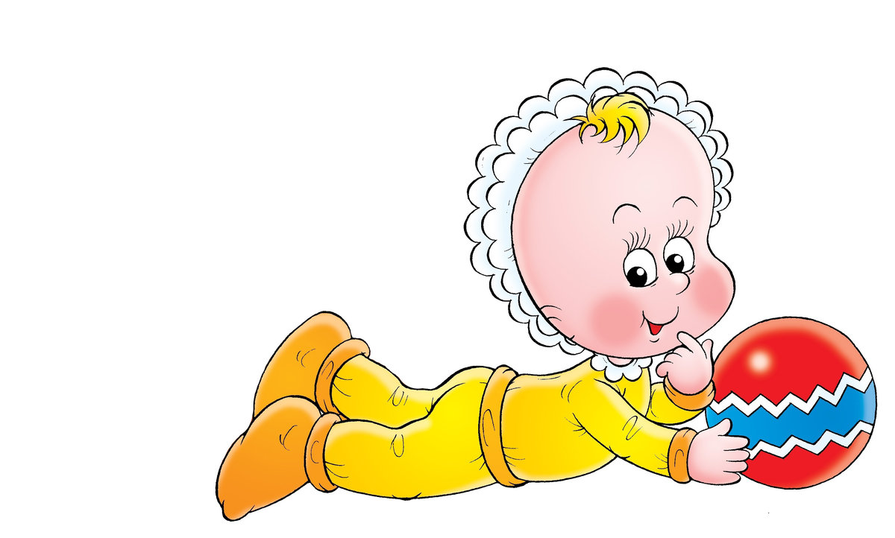
Большое значение для детей имеют игры, хороводы, игры-импровизации.
«Каравай, каравай», «Раздувайся пузырь», «Карусель», «У медведя во бору»

Slide 11
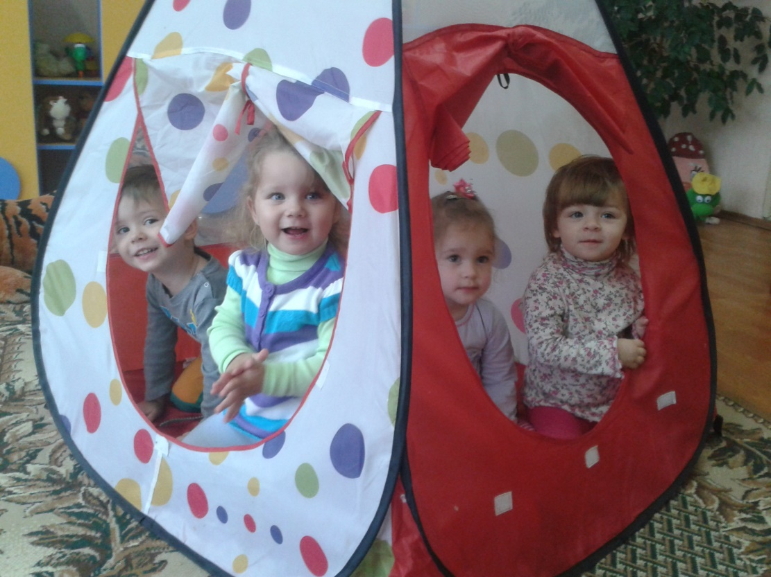
Спасибо за внимание!
Спасибо за внимание!

